Slide 1


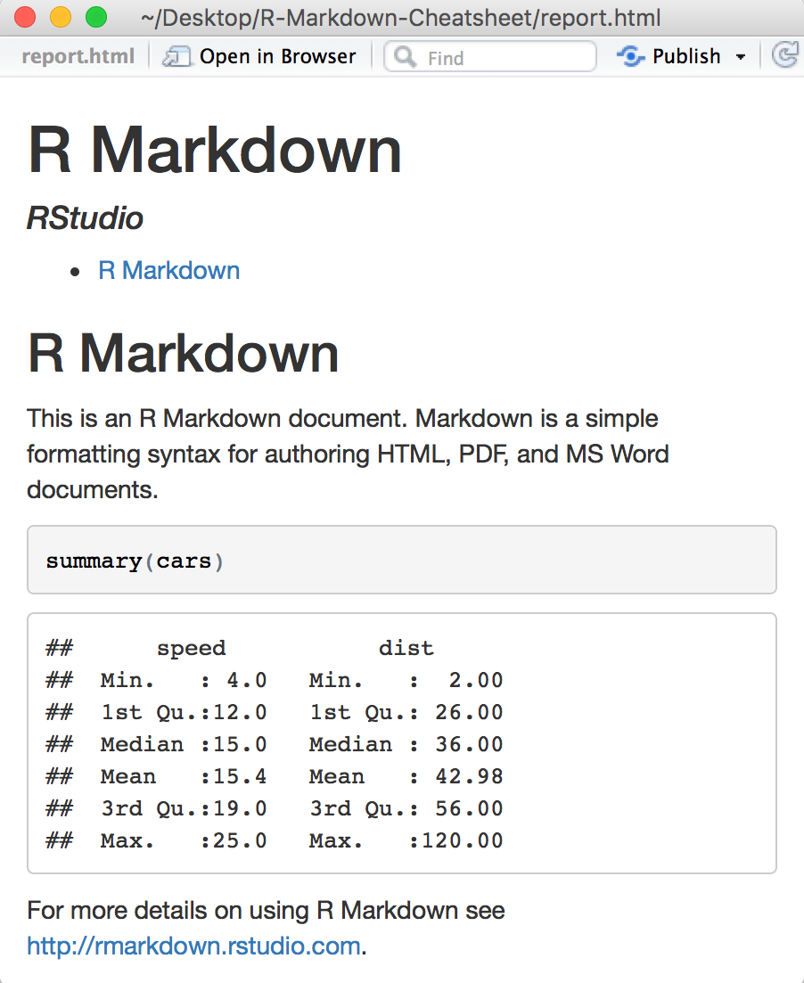

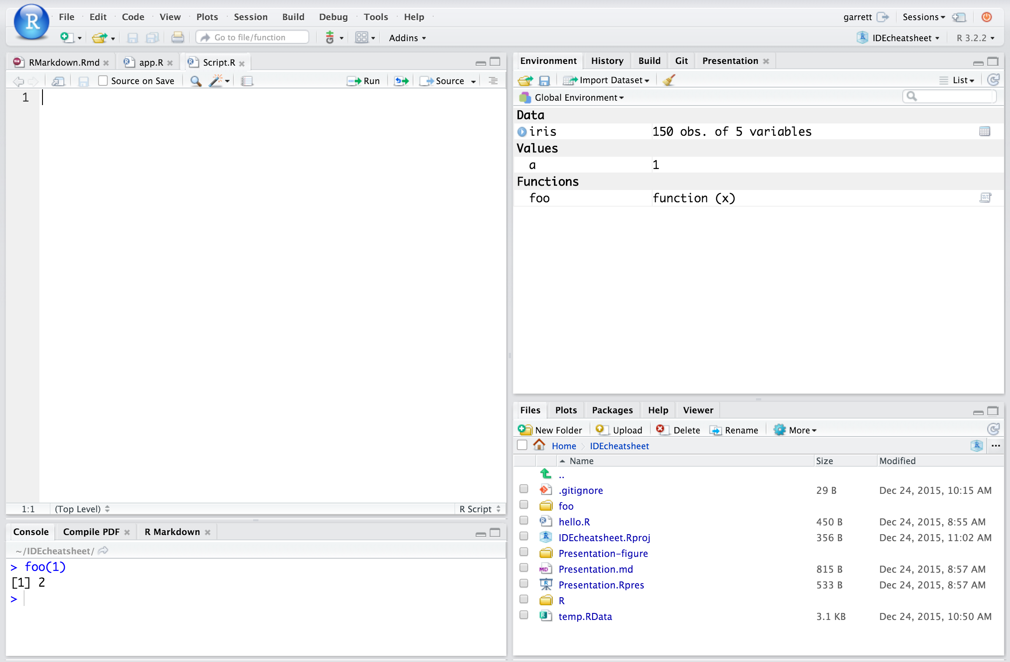
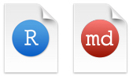
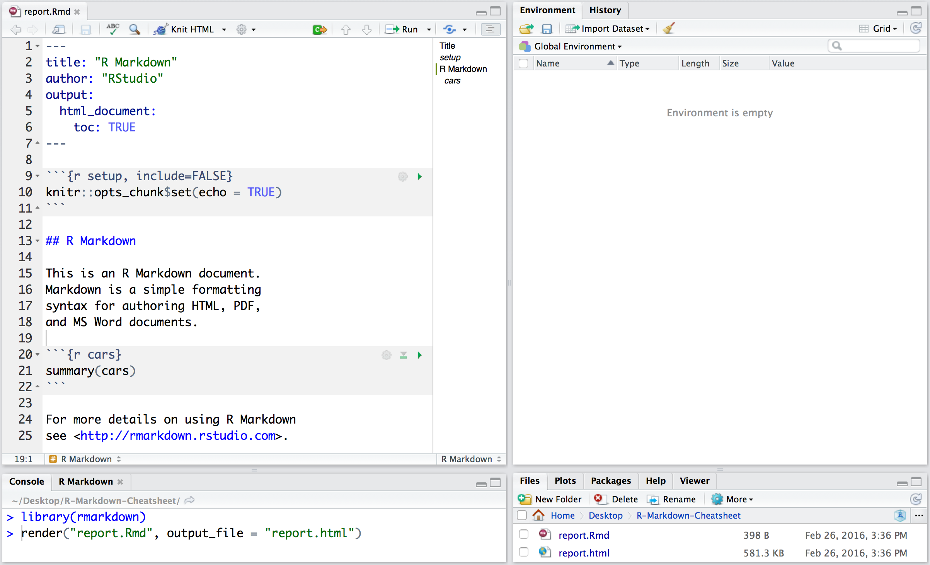

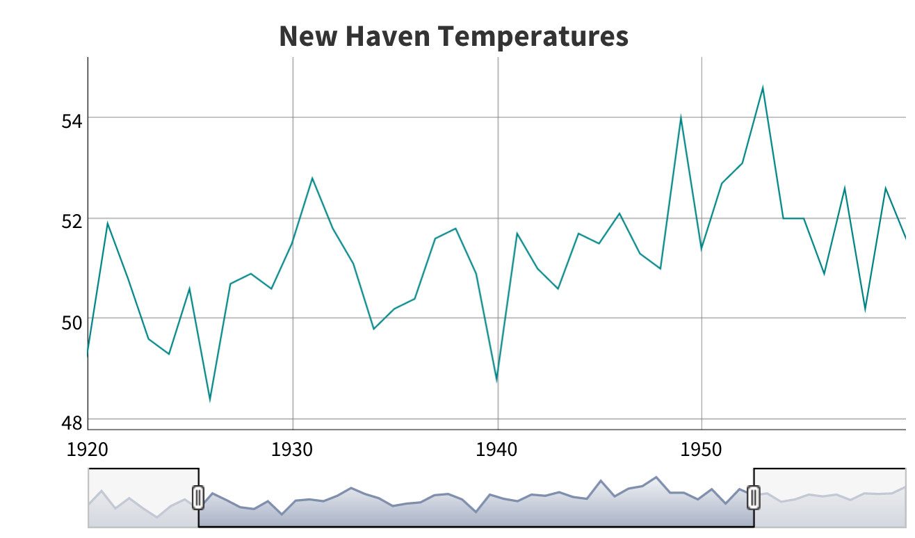
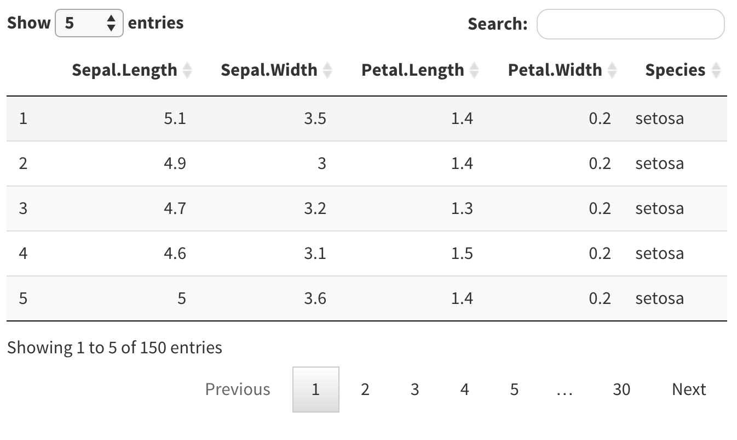
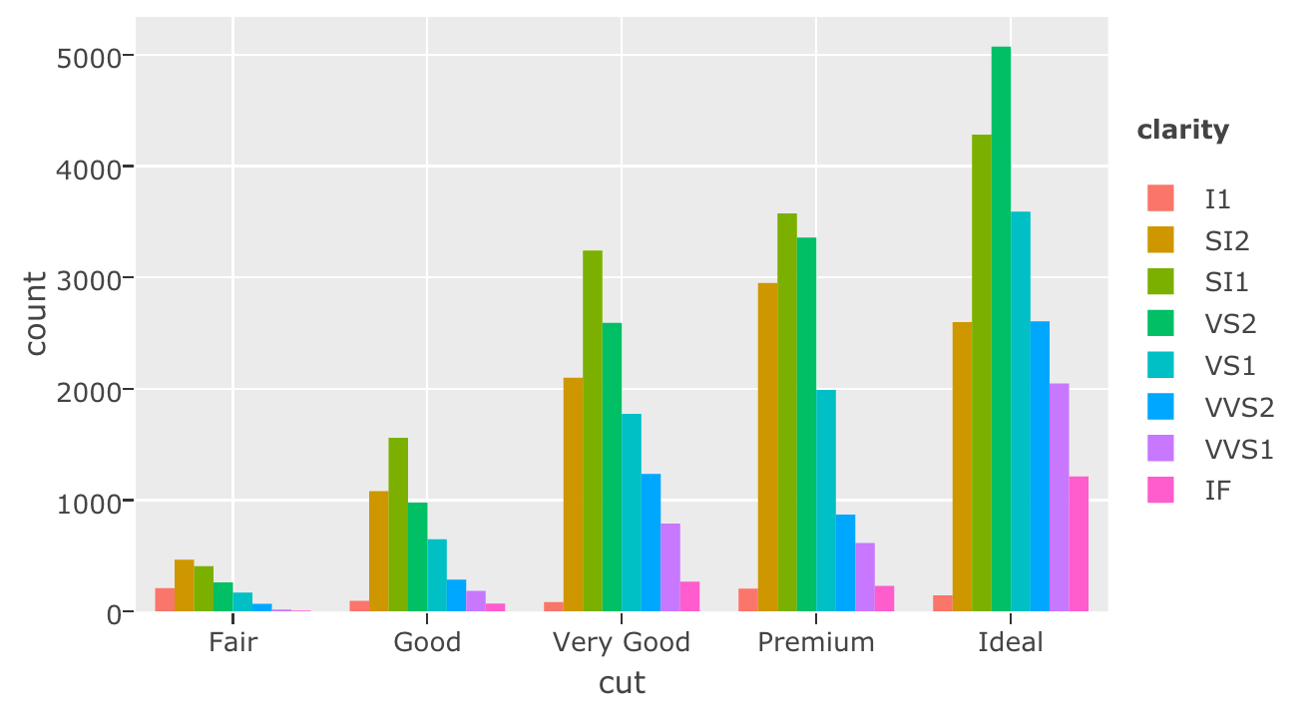






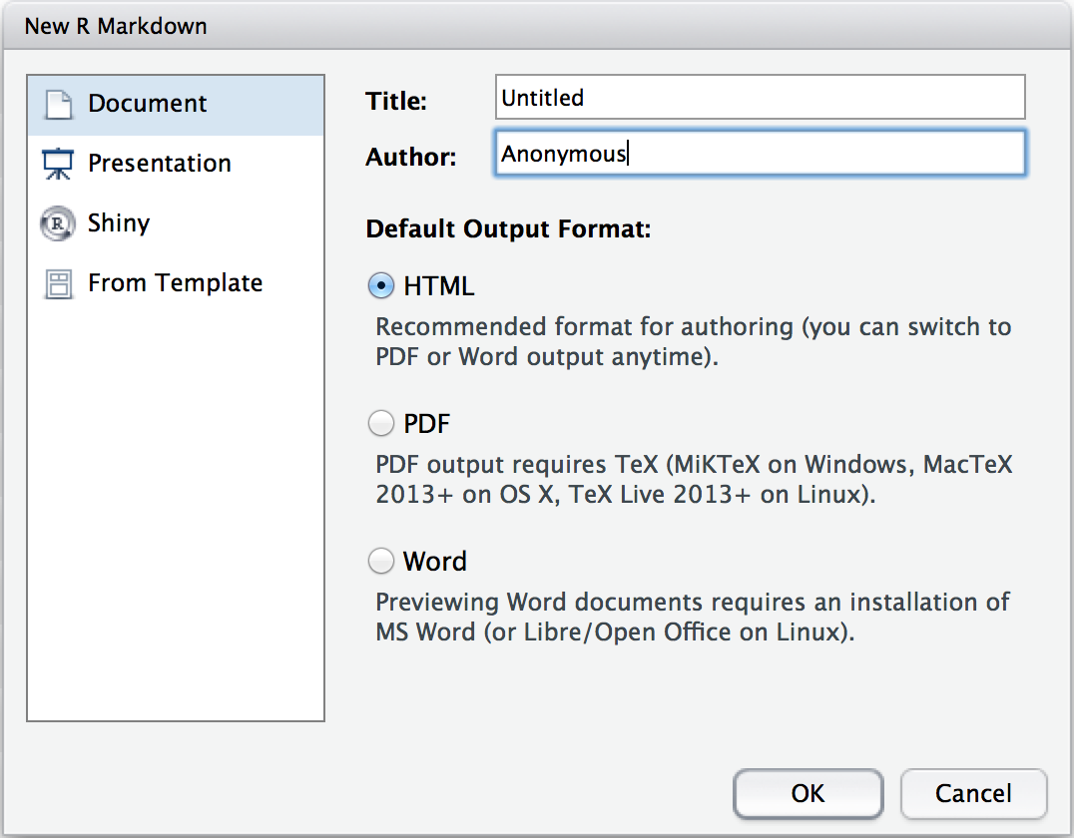
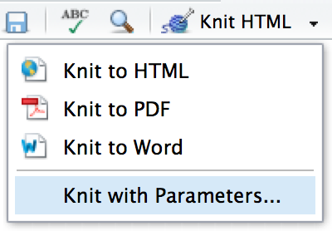
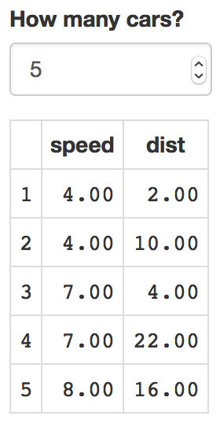

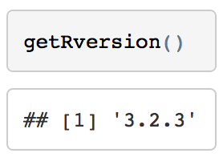


R Markdown : : GUÍA RÁPIDA
Ruta de archivo para el documento de salida
5
¿Qué es R Markdown?
1
Encuentra en documento
sincroniza el botón publish a cuentas en
rpubs.com,
shinyapps.io
RStudio Connect
Estructura
.Rmd · Un archivo R Markdown
(.Rmd) es un registro de tu investigación. Contiene el código que un científico necesita para reproducir el trabajo junto con la narración que el lector requiere para comprenderlo.
Investigación reproducible· Con el click de un botón, o el tipeo de un comando, puedes volver a ejecutar el código en un archivo R Markdown para reproducir tu trabajo y exportar los resultados como un informe terminado.
Documentos dinámicos · Puedes optar por exportar el informe terminado en una variedad de formatos, incluidos documentos html, pdf, MS Word o RTF; diapositivas, cuadernos y más basados en html o pdf.
3
4
Encabezado YAML Sección opcional del render (ej. pandoc)
Opciones escritas como pares clave-valor (YAML).
Al comienzo del archivo
Entre líneas de - - -
Texto Narración formateada con markdown, mezclada con:
Bloques de código Fragmentos de código incluido. Cada bloque:
Comienza con ```{r}
Termina con ```
R Markdown ejecuta el código y agrega los resultados al documento.
Utiliza la ubicación del archivo .Rmd como el directorio de trabajo.
Rmd
2
Establece ubicación de vista previa
inserta bloque de código
Ejecuta bloque de código
Ir al bloque de código
Publica
Recarga documento
Muestra esquema
Ejecuta todos los bloques previos
Modifica las opciones del bloque
Ejecuta bloque actual
Parámetros
---
params:
n: 100
d: !r Sys.Date()
---
Flujo de trabajo
Parametriza tus documentos para reutilizarlos con nuevos inputs (ej.datos, valores, etc.)
1. Agrega parámetros· Establece parámetros en el encabezado como subvalores de parámetros.
2. Llama parámetros· Llama a los parámetros en el código como params$<nombre>
3. Establece parámetros · con knit with parameters o con el argumento params del render():
render("doc.Rmd", params = list(n = 1, d = as.Date("2015-01-01"))
Today’s date
is `r params$d`
6
1
Abre un nuevo archivo .Rmd en File ▶︎ New File ▶︎ R Markdown. Utiliza el asistente que se abre para rellenar previamente el archivo con una plantilla.
Escribe el documento editando la plantilla.
Compila (Knit) el documento para crear un reporte; usa el botón knit o render() para hacerlo.
Vista previa del resultado en ventana de IDE
Publica (opcional) al servidor web.
Examina el registro de construcción en la consola R Markdown
Usa el archivo de salida que se guarda junto a .rmd.
2
7
3
Renderizar
4
Documentos interactivos
5
Usa rmarkdown::render() para renderizar/knit desde línea de comando. Argumentos importantes:
Convierte tu reporte en un documento interactivo de Shiny en 4 pasos:
1. Añade runtime:shiny al encabezado YAML.
2. Utiliza funciones input de Shiny para agregar objetos de input.
3. Utiliza funciones render de Shiny para incluir salidas reactivas.
4. Renderiza con rmarkdown::run o clickeando Run Document en el IDE de RStudio
6
input – archivo a compilar
output_format
output_options - lista de opciones de renderizado (como en YAML)
output_file
output_dir
params – lista de parámetros a usar
envir – entorno en el cuál evaluar bloques de código
encoding - formato de codificación del archivo a compilar (input)
7
Insertar código con knitr syntax
CÓDIGO INCRUSTADO EN TEXTO
BLOQUES DE CÓDIGO
OPCIONES GLOBALES
---
output: html_document
runtime: shiny
---
```{r, echo = FALSE}
numericInput("n",
"How many cars?", 5)
renderTable({
head(cars, input$n)
})
```
Insertarlo con `r <code>`. Los resultados aparecen en el texto sin el código
Una ó más líneas rodeadas con```{r} and ```. Ubica las opciones del bloque entre llaves luego de r. Insert with
Definir con knitr::opts_chunk$set(), ej.
Built with `r getRversion()` Built with 3.2.3
```{r echo=TRUE}
getRversion()
```
```{r include=FALSE}
knitr::opts_chunk$set(echo = TRUE)
```
OPCIONES IMPORTANTES DE LOS BLOQUES DE CÓDIGO
cache - resultados almacenados en caché para futuras compilaciones / knits (default = FALSE)
cache.path - directorio en donde guardar los resultados en caché (default = "cache/")
child - archivos para compilar y luego incluir (default = NULL)
collapse – combinar todos los outputs en un único bloque (default = FALSE)
comment – prefijo para cada línea de resultados (default = '##')
dependson - dependencias de los bloques al caché (default = NULL)
echo - mostrar el código en el documento de output (default = TRUE)
engine - lenguaje de programación utilizado en el bloque de código (default = 'R')
error – mostrar mensaje de error en el doc (TRUE) o detener la compilación cuando hay un error (FALSE) (default = FALSE)
eval – ejecutar el código dentro del bloque (default = TRUE)
fig.align - 'left', 'right', o 'center' (default = 'default')
fig.cap - título del gráfico como cadena de carateres (default = NULL)
fig.height, fig.width - dimensiones de los gráficos en pulgadas.
highlight – resaltar código fuente (default = TRUE)
include - incluir bloques en el doc luego de ejecutarlos (default = TRUE)
message - mostrar mensajes del código en el documento (default = TRUE)
results (default = 'markup') 'asis' – incluir los resultados en el output 'hide' - no mostrar resultados 'hold' - incluir los resultados al final de todo el código
tidy - emprolijar el código para mostrar (default = FALSE)
warning - mostrar las advertencias del código en el documento (default = TRUE)
Incorpora una app completa a tu documento con shiny::shinyAppDir()
Publica en RStudio Connect, para compartir documentos R Markdown de forma segura, agendar actualizaciones automáticas e interactuar con parámetros en tiempo real www.rstudio.com/products/connect/
Options no mencionadas: R.options, aniopts, autodep, background, cache.comments, cache.lazy, cache.rebuild, cache.vars, dev, dev.args, dpi, engine.opts, engine.path, fig.asp, fig.env, fig.ext, fig.keep, fig.lp, fig.path, fig.pos, fig.process, fig.retina, fig.scap, fig.show, fig.showtext, fig.subcap, interval, out.extra, out.height, out.width, prompt, purl, ref.label, render, size, split, tidy.opts
RStudio® es una marca registrada de RStudio, Inc. • CC BY SA RStudio • info@rstudio.com • 844-448-1212 • rstudio.com • Obtén más información en rmarkdown.rstudio.com • rmarkdown 1.6 • Actualizado: 2019-12

Slide 2
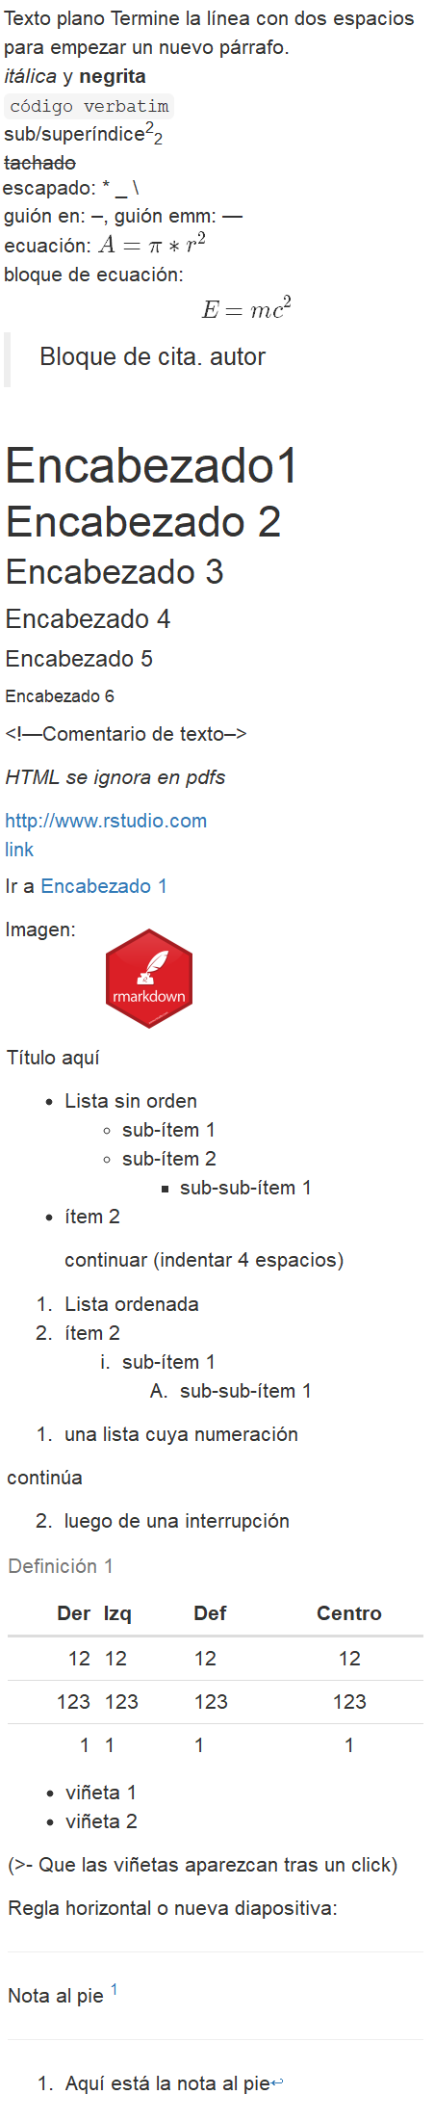

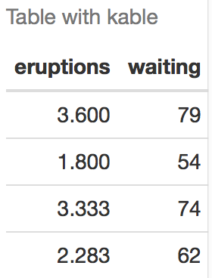
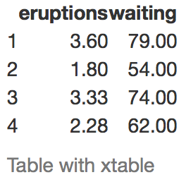
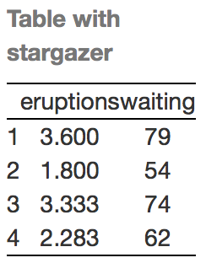
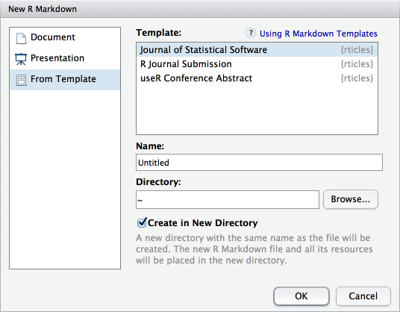
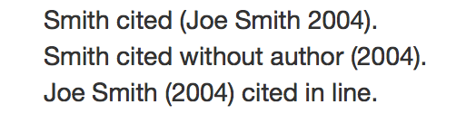
Pandoc’s Markdown
Establecer opciones de renderizado con YAML
Escriba con la sintaxis de la izquierda para crear el efecto de la derecha (luego del renderizado)
Cuando renderiza, R Markdown
ejecuta el código de R, e incrusta resultados y texto en un archivo .md con knitr
Luego convierte el archivo .md en el formato finalizado con pandoc
Texto plano
Termine la línea con dos espacios
para empezar un nuevo párrafo.
*itálica* y **negrita**
`código verbatim`
sub/superíndice^2^~2~
~~tachado~~
Escapado: \*\_\\
guión en: --, guión emm: ---
ecuación: $A = \pi*r^{2}$
bloque de ecuación:
$$E = mc^{2}$$
> Bloque de cita.
autor
# Encabezado1 {#anchor}
## Encabezado 2 {#css_id}
### Encabezado 3 {.css_class}
#### Encabezado 4
##### Encabezado 5
###### Encabezado 6
<!—Comentario de texto-->
\textbf{Tex se ignora en HTML}
<em>HTML se ignora en pdfs</em>
<http://www.rstudio.com>
[link](www.rstudio.com)
Ir a [Encabezado 1](#anchor)
Imagen:
![Título aquí](rmd.png)
* Lista sin orden
+ sub-ítem 1
+ sub-ítem 2
- sub-sub-ítem 1
* ítem 2
continuar (indentar 4 espacios)
1. Lista ordenada
2. ítem 2
i) sub-ítem 1
A. sub-sub-ítem 1
(@) una lista cuya numeración
continúa
(@) luego de una interrupción
: Definición 1
| Der | Izq | Def | Centro |
|------:|:-----|---------|:------:|
| 12 | 12 | 12 | 12 |
| 123 | 123 | 123 | 123 |
| 1 | 1 | 1 | 1 |
- viñeta 1
- viñeta 2
(>- Que las viñetas aparezcan tras
un click)
Regla horizontal o nueva
diapositiva:
***
Nota al pie [^1]
[^1]: Aquí está la nota al pie
ioslides
beamer
html
pdf
word
odt
gituhb
slidy
rtf
md
Sub-opciones | Descripción
citation_package | El paquete LaTeX para procesar citas, natbib, biblatex or none |  | X |  |  |  | X |  |  |  | X
code_folding | El lector puede modificar la visualización del código: "none", "hide", or "show" | X
colortheme | Qué tema de color Beamer usar |  |  |  |  |  |  |  |  |  | X
css | Archivo CSS a utilizar para dar estilo al documento | X |  |  |  |  |  |  | X | X
dev | Dispositivo gráfico utilizado para las figuras (e.g. "png") | X | X |  |  |  | X | X | X | X | X
duration | Incluir un temporizador (en minutos) en pie de página de diapositivas |  |  |  |  |  |  |  |  | X
fig_caption | ¿Las figuras deben compilarse con título? | X | X | X | X |  |  |  | X | X | X
fig_height, fig_width | Alto y ancho prestablecido (en pulgadas) para las imágenes del documento | X | X | X | X | X | X | X | X | X | X
highlight | Resaltado de la sintaxis: "tango", "pygments", "kate","zenburn", "textmate" | X | X | X |  |  |  |  |  | X | X
includes | Contenido a incluir en el documento (in_header, before_body, after_body) | X | X |  | X |  | X | X | X | X | X
incremental | Las viñetas aparecen una por vez con el click del mouse. |  |  |  |  |  |  |  | X | X | X
keep_md | Guardar una copia del archivo .md que contiene el output del knitr | X |  | X | X | X |  |  | X | X
keep_tex | Guardar una copia del archivo .tex que contiene el output del knitr |  | X |  |  |  |  |  |  |  | X
latex_engine | Compilador de latex, "pdflatex", "xelatex", or "lualatex" |  | X |  |  |  |  |  |  |  | X
lib_dir | Directorio de dependencias de archivo (Bootstrap, MathJax, etc.) | X |  |  |  |  |  |  | X | X
mathjax | Establecer ruta URL o local de MathJax para representar ecuaciones | X |  |  |  |  |  |  | X | X
md_extensions | Extensiones de Markdown para agregar a la definición predeterminada | X | X | X | X | X | X | X | X | X | X
number_sections | Agregar numeración al encabezado de las secciones | X | X
pandoc_args | Argumentos adicionales para pasar a pandoc | X | X | X | X | X | X | X | X | X | X
preserve_yaml | ¿Preservar el asunto de YAML en el documento final? |  |  |  |  |  | X
reference_docx | archivo docx cuyo estilo debe copiarse al producir el output docx |  |  | X
self_contained | Incrustar dependencias en el doc | X |  |  |  |  |  |  | X | X
slide_level | El encabezado de menor nivel que define diapositivas individuales |  |  |  |  |  |  |  |  |  | X
smaller | Utilizar la letra más pequeña para la presentación. |  |  |  |  |  |  |  | X
smart | Convierte comillas rectas a curvas, guiones a --- (guiones em), … a elipsis, etc. | X |  |  |  |  |  |  | X | X
template | Plantilla de Pandoc quarterly_report.html para utilizar al renderizar un archivo | X | X |  | X |  |  |  |  | X | X
theme | Bootswatch or tema Beamer para usar para la página | X |  |  |  |  |  |  |  |  | X
toc | Agregar una tabla de contenido al comienzo del documento | X | X | X |  | X | X | X |  |  | X
toc_depth | El menor nivel de encabezado a agregar a la tabla de contenido | X | X | X |  | X | X | X
toc_float | Hacer flotar la tabla de contenido a la izquierda del contenido principal | X
Establezca el formato del documento resultante en el encabezado YAML
---
output: html_document
---
# Body
el valor | Genera
html_document | Html
pdf_document | pdf (requiere Tex)
word_document | Microsoft Word (.docx)
odt_document | OpenDocument Text
rtf_document | Formato de texto enriquecido
md_document | Markdown
github_document | Markdown compatible con Github
ioslides_presentation | Diapositivas ioslides HTML
slidy_presentation | Diapositivas slidy HTML
beamer_presentation | Diapositivas Beamer pdf (requiere Tex)
Indentar 2 espacios
Indentar 4 espacios
Personalice outputs con sub-opciones (listadas a la derecha):
---
output: html_document:
code_folding: hide
toc_float: TRUE
---
# Body
Tabsets html (botones de navegación)
Use la clase css Tablet para ubicar subencabezados en tabs
# Tabset {.tabset .tabset-fade .tabset-pills}
## Tab 1
texto 1
## Tab 2
texto 2
### End tabset
Tabset
End tabset
Tab 1
Tab 2
Plantilla Reutilizable
Tablas
Citas y referencias
1. Crea un nuevo paquete con un directorio inst/rmarkdown/templates.
2. En el directorio, crea una carpeta que contenga: template.yaml (ver más abajo) skeleton.Rmd (contenidos de la plantilla) cualquier archivo de apoyo
3. Instala el paquete
4. Accede a la plantilla en el asistente en File ▶︎ New File ▶︎ R Markdown template.yaml
Muchas funciones formatean datos de R a tablas
Crea citas con archivos y .bib, .bibtex, .copac, .enl, .json,
.medline, .mods, .ris, .wos, .xml files
Establece el archivo de referencias y el archivo de estilo CSL 1.0 (opcional)en el encabezado YAML.
2. Use llaves para citar en el texto.
3. Compile. Las referencias se
agregarán al final del documento
---
bibliography: refs.bib
csl: style.csl
---
data <- faithful[1:4, ]
Smith cited [@smith04].
Smith cited without author [-@smith04].
@smith04 cited in line.
---
name: My Template
—
```{r results = 'asis'}
knitr::kable(data, caption = "Table with kable”)
```
```{r results = "asis"}
print(xtable::xtable(data, caption = "Table with xtable”),
type = "html", html.table.attributes = "border=0"))
```
```{r results = "asis"}
stargazer::stargazer(data, type = "html", title = "Table
with stargazer")
```
Mas info en los paquetes stargazer, xtable, and knitr.
RStudio® es una marca registrada de RStudio, Inc. • CC BY SA RStudio • info@rstudio.com • 844-448-1212 • rstudio.com • Obtén más información en rmarkdown.rstudio.com • rmarkdown 1.6 • Actualizado: 2019-12

